Slide 1
Alapfogalmak
Adatvédelem: a személyes adatokat védi attól, hogy azokat illetéktelen személyek megismerjék, vagy megváltoztassák.
Adatbiztonság: az adatok és a programok
  - műszaki eredetű
  - hanyagságból eredő
  - vagy célzatos
megváltoztatása vagy törlése ellen foganatosított védőintézkedések, illetéktelen hozzáféréssel szembeni védelem.

Slide 2
Alapfogalmak
A legfontosabb veszélyforrások:
- illetéktelen hozzáférés
- a számítógép vagy az adathordozók megsérülése, meghibásodása
- vírusok
- túlfeszültség, áramszünet

Slide 3
Illetéktelen hozzáférés
A számítógépen tárolt adatokhoz olyanok is hozzáférhetnek, akiknek ehhez semmi közük nincs (pl. bekapcsolva hagyott gép), nincs joguk (pl. rosszul meghatározott jogkörök).
A legfontosabb betartandó szabályok:
- ne engedjünk illetéktelent a számítógépünk közelébe (tartsuk zárható helyen és tároljuk el az eszközöket)
- hálózati munka esetén figyeljünk a hozzáférési jogokra

Slide 4
Illetéktelen hozzáférés
Hogyan lehet védekezni ellene?
  - jelszó használatával (ez a legelterjedtebb módszer az illetéktelen hozzáférés megakadályozására)
  - csak a jelszó ismerete esetén lehet hozzájárulni a kívánt adatokhoz
  - a hozzáférési jogosultság többszintű lehet

Slide 5
Túlfeszültség, áramkimaradás
Az elektromos hálózatban időnként túlfeszültségek léphetnek fel
- pl. vihar, áramkimaradás, tápellátás zavara
- következménye: adatvesztés
- az áramszünet megelőzésének eszköze: UPS (szünetmentes áramforrás)

Slide 6
Adatsérülések
Mint minden eszköz, a számítógép is elromolhat (pl. a hajlékonylemezek gyakran megsérülnek)
Az adathordozók sérülésének típusai:
- fizikai sérülések: az adat ténylegesen eltűnik az adathordozóról (felülírás, lemágneseződés, fizikai hiba)
- logikai sérülések: az adat – bár rajta van az adathordozón - megközelíthetetlen.

Slide 7
Adatsérülések
Hogyan védekezhetünk e sérülések ellen?
- a számítógép fizikai sérülése ellen:
  látszólag nincs védelem,
  pl. márkás gép vásárlása, szünetmentes tápegység,
  pl. merevlemezek rendszeres ellenőrzése,
  pl. a gép szabályos kikapcsolása
  pl. a személyzet szakszerű betanítása, tájékoztatás
A számítógépes eszközök, adathordozók helytelen kezelése ellen:
  pl. működés közben ne mozgassuk a gépet,
  pl. az eszközöket védjük a portól, hőtől, folyadékoktól, mágneses és mechanikai hatásoktól

Slide 8
Adatsérülések
Az adatvesztések elkerülése érdekében: készítsünk biztonsági tartalékmásolatot vagy használjunk visszaállítási tartalékállományt.
Biztonsági tartalékmásolat (backup copy): olyan elkülönített archív adattároló, amely a felhasználó számára adatainak véletlenül bekövetkező megváltozása esetén biztosítja az adatok utolsó változatának visszaállítását.
Visszaállítási tartalékállomány (backup file): mentés esetén a rendszer a fájl új változata mellett a régi (korábbi) változatot is tárolja (neve változatlan, kiterjesztés áltlában BAK lesz).

Slide 9
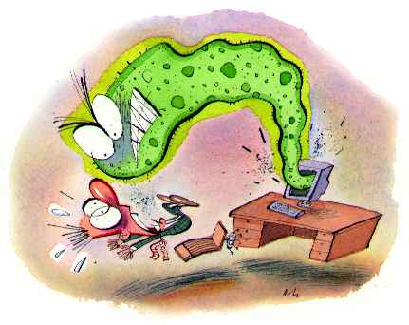
SZÁMÍTÓGÉPES
VÍRUSOK

Slide 10
Számítógépes kártevők
Számítógépes kártevők: azok a programok, amelyeket azért készítettek, hogy a számítógépek működését megzavarják, vagy lehetetlenné tegyék

Slide 11

Vírus: Nem más, mint programsorokba öntött rosszindulat. Több szempont szerint osztályozhatjuk őket:
Vírusprogramok
Vírusgenerátorok
Trójai programok
Programférgek
Logikai bombák
Hátsó ajtók, kiskapuk és csapdák
Baktériumok és nyulak

Slide 12
1. Vírusok
A számítógépvírus olyan program, amely képes önmagát reprodukálni, önmagában életképtelen és gyorsan terjed.
Több feltétel együttes teljesülése esetén minősíthető a program vírusnak: 1.Saját kód sokszorozásának
képessége,
2.Rejtőzködés alkalmazása,
3.Adott feltételek teljesülésére való
figyelés (lappangás pl. konkrét dátumig),
4.különböző mellékhatások megjelenése.
A vírusnak egy gazdához kell kapcsolódnia, abban az értelemben, hogy a gazda elindítása a vírus lefutását okozza. – van példa, hogy nincs szüksége gazdára, csak annak a jelenlétére

Slide 13
Vírusok
Hogyan jönnek létre a vírusok?
- rosszindulatú emberek írják károkozási céllal (pl. adatok tönkretétele, vagy a számítógépes munka megbénítása).
Hacker: "Black-hat hacker"-nek nevezzük azokat a hackereket akik tudásukkal visszaélve jogosulatlanul számítógépbe illetve számítógéphálózatokba törnek be. Motivációja sokrétű lehet: pénzszerzés az adott információ birtoklása által avagy a puszta kíváncsiság

Slide 14
Vírusok
Kik foglalkoznak vírusokkal?
- katonai laboratóriumok
- vírusirtó klubok
- számítógépes „terroristák”
- bosszúálló emberek
- antivírus-fejlesztő szakemberek

Slide 15
Vírusok terjedése
Hogyan terjednek?
- hálózatról letöltött programokkal
- illegálisan másolt szoftverekkel
- ismerősöktől kapott számítógépes játékokkal
- e-mailben csatolt fájlként
- munkatársak ellenőrizetlen adathordozóiról
- szoftverkereskedőtől vásárolt programokon keresztül
- meghajtóban felejtett lemezek révén
- állásából eltávolított, bosszúálló munkatársak révén
- szervizelést végző személyzet által

Slide 16
Vírusfertőzést kiváltó okok
- felhasználó hiányos ismeretei
- hiányzó és/vagy nem megfelelő biztonsági ellenőrzések, intézkedések
- jogosulatlan gépfelhasználások
- hálózatok veszélyeztetettsége

Slide 17
Vírusfertőzés jelei
- meglepő vagy lassuló hardverműködés
- a számítógép gyakori és minden ok nélküli indulása
- a számítógép rendellenes viselkedése
- az eddig stabilan működő programok lefagyása
- a programok beállítása hirtelen megváltozik
- a memória méretének megváltozása
- indokolatlanul felszaporodik a merevlemezhez való fordulás száma és ideje
- hirtelen, minden ok nélkül megváltozik a programok hossza, létrehozási dátuma
- szokatlan, ismeretlen szövegek, fájlok megjelenése
- állományok eltűnése és gyakori megsérülése
- nehezen vagy egyáltalán nem lehet menteni

Slide 18
Vírusok működése
Hogyan működnek? (3 részből állnak)
- reprodukciós szint: fertőzhető célpont keresése
- aktivizálódási feltételt ellenőrző rutin: valamilyen feltétel teljesült-e
- objektív rutin: romboló utasítássor aktivizálása

Slide 19
Vírusok támadási területei
Korábban: hardverkomponenseket károsító vírusok domináltak
Ma:
- makrovírusok (Word): új fejezetet nyitottak a vírusok terjedésében. A fertőzés időpontja után minden új dokumentum és megnyitott régi dokumentum is vírusos lesz.
- internetezést bénító
- illegális támogatást támogató vírusok

Slide 20
Vírusok osztályozása
1. fertőzés célpontja szerint:
-boot szektor és/vagy partíciós tábla vírusok
- programvírusok: végrehajtható fájlokat fertőzik (rendszerfájlok; közvetlenül futatható fájok pl. com, bat, exe; eszközmeghajtók pl. sys; programrészek pl. obv, obl). A szaporodás szerint lehet: hozzáfűző, felülíró, beszűró, hibrid.
Makróvírusok: makrókat tartalmazó fájlokba beépülő vírusok (pl. e-mail mellékletben lévő excel, word állományok)
Hibrid vírusok: egyszerre képesek boot-, program-, illetve makrovírusként működni.
Java, jscript és vb script vírusok – webes, e-mail vírusok (pl. 2000.március „I love You” vbs alapú vírus – a generált levélforgalom miatt állt le minden)

Slide 21
Vírusok osztályozása
2. az objektív rutin szerint:
- nem romboló szándékú vírusok
- romboló szándékú vírusok:
  szoftverromboló : alfajai csak a rombolás mértékében különböznek egymástól. Típusai: erőteljesen, részlegesen, szelektíven vagy véletlenszerűen rombolók.
  hardverromboló: ezek a legalattomosabbak, mert nehéz őket felderíteni és eltávolítani.

Slide 22
Vírusok osztályozása
3. A memóriába való betöltődés szerint
- rezidens vírusok:
  a vírus kódja bekerül a memóriába
  egészen addig fertőz, amíg a rendszert újra nem indítjuk -> ki kell venni a memóriából
- nem rezidens (tranziens) vírusok:
  csak a fertőzött program végrehajtódásának idejére kerül a memóriába
  tipikus fájlvírusok

Slide 23
Vírusok osztályozása
4. generáció szerint:
- első generációs vírusok: az első vírusok, amelyek számítógépen szaporodtak
- lopakodó (stealth) vírusok: a fertőzés során bekövetkezett változásokat elrejtik pl. egy boot vírus ami a partíciós táblát manipulálja – így abban minden helyesnek tűnik
- poliform (mutációs) vírusok: a vírus átírja magát, véletlenszerűen előállított változattal (változó kódolás)
- FAT és CEB vírusok: egy új generáció tagjai, trükkös módszereket alkalmaznak.
- makrovírusok

Slide 24
Vírusok osztályozása
5. A szaporodás sebessége szerint:
- lassú fertőző vírusok: elsősorban nem rezidens vírusok ilyenek; a rezidensek közül csak azok, amelyek csak az elindított programokat támadják meg.
- gyors fertőző vírusok: ezek aktívak a memóriában -> rezidensek; nemcsak az elindított programokat fertőzik meg, hanem más programokat is egyidejűleg.

Slide 25
Vírusok osztályozása
6. visszafejthetőség szerint:
- könnyen visszafejthető (nem ellenálló) vírusok pl. elsőgenerációs és bináris vírusok.
- nyomonkövetéskor billentyűzetet letiltó vírusok: visszafejtéskor átveszi a „hatalmat” a gép felett
- víruskódot titkosító vírusok: saját kódjának nagy részét mindig titkosítja

Slide 26
Vírusok osztályozása
7. kártétel szerint
Destruktív:
    hardware tönkretétele (HDD, FDD)
    tárolt anyagok törlése, lemezek formázása
    adatok összekeverése (pl. I love You)
    Partíciós tábla manipulálása (pl. One half)
„Nem destruktív”
    Számítógép lekapcsolása (pl. Sasser) – szerverek!
    régen: potyogtatós vírus, cookie vírus, Yankee doodle..

Slide 27
2. Vírusgenerátorok
Vírusok mellett egyre többet hallani a vírusgyártó automatákról. Ezekkel ezerszámra lehet új vírusokat létrehozni.
A legelső próbálkozás a VCS (Virus Constraction Set) volt, amely olyan vírusokat készített, melyek kódjaikban nem különböztek jelentősen egymástól, a config.sys-t és az autoexec.bat-ot tették tönkre.

Slide 28
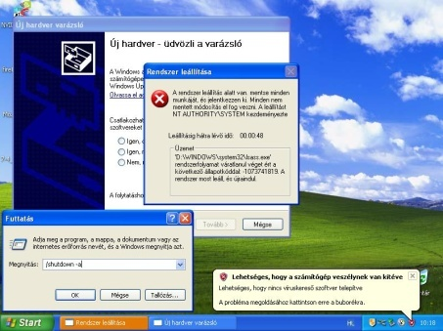
3. Trójai vírusok
Nevüket a görög mondában szereplő trójai falóról kapták
Járulékos funkciókat fűznek egy programhoz, maguk csak álcázásra szolgálnak
Nehéz felismerni őket,mert gyakran egy közismert program mögé rejtőznek
Abban különböznek a vírusoktól, hogy nem tartalmaznak szaporító rutint a kódjukban
Gyakran védelmi célból hozzák létre a fejlesztők

Slide 29
3.1. Egy másik fajtája a trójai vírusoknak,
a hálózatot felderítő programok.
Ha nincs semmiféle vagy elegendő joga a felhasználónak egy hálózathoz, akkor beépíthet olyan rutint a számítógépébe, amely figyeli, hogy milyen jelszóval jelentkezik be valaki, majd ezt az információt egy számára hozzáférhető állományba menti => ezek után már hozzáférhetőek a felhasználó adatai.

Slide 30
3. Programférgek (Worms)
A programférgek olyan programok, amelyek önmagukban is futóképesek, és gépről gépre vándorolnak egy számítógépes hálózaton keresztül.
Programférget meglehetősen nehéz írni, viszont jelenlétével rengeteg kárt tud okozni
A férgek hatása egyszerű fájlbővülés, csökkenti a tárolókapacitást
Híres féreg volt a Christmas Tree, ami az IBM hálózatán terjedt el.
Az új generációs programférgek már romboló rutinokat is tartalmaznak – jó példa erre a 2003. május 3.-án elszabadult „I Love You” névre hallgató levélféreg.

Slide 31
4. Logikai bombák
Bizonyos ideig megbújnak az általunk használt szoftverekben és egy adott feltétel teljesülésére elszabadulnak
Logikai bombákat általában szoftverfejlesztők ágyaznak be a programokba
Logikai bombák ellen a leghatékonyabb védekezés, ha a programokat ellenőrizzük telepítés előtt. (vagy időben kifizetjük a szoftverfejlesztőt ☺)

Slide 32
5. Hátsóajtók, kiskapuk és csapdák
Olyan kódrészletek, amiket azért építenek bele egyes alkalmazásokba vagy operációs rendszerekbe, hogy biztosítsák a programozók számára ezen rendszerek elérését, anélkül, hogy végig kellene járni a szokásos hozzáférési utat.
A legtöbb hátsó bejárat csak hosszadalmas eljárások, beállítások, különböző értékek beírása után hajlandóak elindulni.
A kiskapuk csak akkor válnak veszélyesekké, ha jogosulatlan felhasználók, programozók arra használják fel őket, hogy engedély nélkül férjenek hozzá rendszerekhez, kódrészletekhez.
A hátsó ajtók elleni védelem nagyon bonyolult, viszont biztos forrásból származó, jogtiszta szoftverek használatával kisebb a fertőzés esélye

Slide 33
6. Baktériumok és nyulak
A baktériumok vagy más néven nyulak olyan programok, amelyek csak önmaguktól készítenek másolatot.
Lefoglalják a gép processzor idejének, memóriájának és lemezkapacitásának jelentős hányadát, ezáltal lehetetlenné teszik, hogy a felhasználó az erőforrásokat hatékonyan kihasználhassa.
A támadásoknak ez az egyik legrégebbi módszere. Az erőforrások nélküli számítógépek különösen ki vannak téve az ilyen jellegű támadásoknak.

Slide 34
Spyware, Adware
Spyware: kémprogram mely általában a felhasz-náló „aktív, de nem tudatos” közreműködése révén kerül a gépre. Onnantól kezdve adatokat gyűjt és küld megfelelő helyekre (pl. bankkártya információk, login/pwd, szoftver információk)
Adware: hasonló módon kerül a gépre (DirectX, Active-X, telepedő exe….) és egyre gyakoribb pop up reklámablakok az eredmény

Slide 35
Hoax-ok
Figyelmeztető körlevelek pl. bizonyos dll-ek vírus voltáról melyek letörlése után bizonyos funkciók elvesznek
Rémhírterjesztés kategória: a fölhasználók tudatlanságának kihasználása
Küld tovább még legalább 20 helyre típusú levelek – akár ingyen ajándékért – SPAM
SPAM: kéretlen levelek

Slide 36
SPAM-ek
Spam: automatikusan, nagy példányszámban generált kéretlen e-mail, pl. reklám, hirdetés, stb. amik megválaszolásra bíztatnak.
Témák szerinti csoportosításuk
- Tömeges, kéretlen levél (UBE): nagy tárterületet igényel, lefoglalja a hálózatot – lebéníthatja a levelező rendszert
- Kéretlen üzleti levél (UCE): üzleti tartalmú levelek, pl. reklám.
- Profitot ígérő lánclevelek (MMF): ’küldd tovább x példányban, és hasznod lesz belőle’ típusú levelek – illegálisak!
- Multi-level Marketing (MLM): ez az internetes piramisjáték, szintén illegális, új tagok beszervezését és kezdeti befektetést kér
- Nigériai levelek: nagy profitot ígérnek egy kezdeti befektetésért cserébe – azért nigériai, mert ott még nem büntetik.

Slide 37
SPAM-ek
Lottót nyertél!
Afrikai király özvegye vagy hagyatéki biztosa bankszámlát kér, hogy kiküldhesse a $-jait
Befektetési tanácsok
Gyógyszerek (Cialis, Viagra, Xanax…)
Software-ek
  Ezek egy részének valós háttere: e-mail címlisták gyűjtése
  Másik részük a gyűjtött e-mail címekre küldözgeti a leveleket és csalásra, visszaélésre használja majd fel a kapott adatokat

Slide 38
Védekezés a spam-ek ellen:
A spamek sokfélesége miatt a védekezés is többszintű legyen, úgymint
ne kattintsunk rá a levélben felkínált linkre -, ezzel ugyanis eláruljuk, hogy a levél célba ért
ne küldjük tovább a lánclevelet
személyes információt (pl. bankszámla-szám) csak biztonságos webhelyre küldjünk (ekkor a böngésző állapotsorában egy lezárt lakat látszik)
használjunk spamszűrő szoftvert, az interneten rengeteg ilyen ingyenes szoftvert kínálnak
ne adjuk meg e-mail címünket nyilvános internetes fórumokon, hirdetőtáblán, hírcsoportban, csevegő-csatornán
legyen több e-mail címünk, ne a legfontosabbat adjuk meg internetes regisztrációhoz, pl. az e-boltokban
ha nyilvános helyre írunk, változtassuk meg e-mail címünket, hogy az automatikus címgyűjtő programok ne ismerjék fel (pl. hagyjuk ki belőle a ’@’ jelet), de a partner mégis gond nélkül értelmezhesse azt, pl. a gnagy@burda.hu helyett írhatjuk, hogy gnagy(at)burda.hu, vagy gnagy_at_hu_burda
soha ne válaszoljunk spamre
győződjünk meg róla, ki és milyen okból kíváncsi személyes adatainkra

Slide 39
Szerver oldali védelem a spam-ek ellen:
- jelentsük a kapott spameket internetes szolgáltatónknak/a rendszergazdának, hogy a forrást a jövőben letilthassa – az eredeti levelet küldjük el, mert abból sok minden megállapítható
- ha közvetlenül csatlakozunk egy e-mail szolgáltatóhoz, akkor külön díjazás ellenében kérhetjük postafiókunk spam- és vírusvédelmét
- akinek saját helyi (otthoni) hálózata van, alkalmazzon egy külön tűzfal-spamszűrő-víruskereső szervergépet az internet kapuként – erre a célra már egy elavult Pentium 1 PC is megfelel.

Slide 40
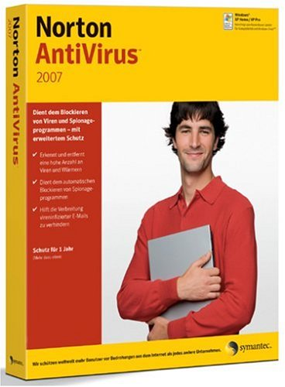
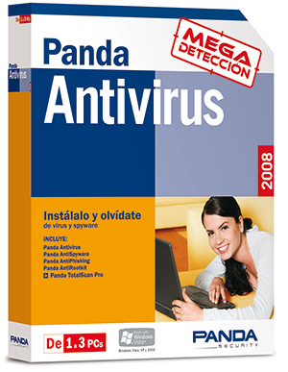
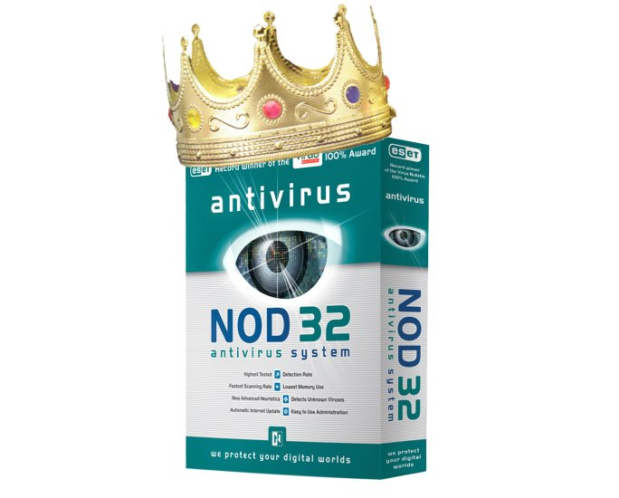
7. Vírusmegelőzés a gyakorlatban

Slide 41
Vírusvédelem
A vírusok jellemzői:
- károkozás
- információszerzés (kémkedés)
fertőzés (szaporodás)
A víruskeresők működési elvei:
- online (valósidejű vagy aktív), minden állományt a felhasználás előtt ellenőriz, riport készül a találatról, eltávolítja a kórokozót, vagy letiltja az állomány használatát
- offline (passzív), csak kérésre működik, viszont minden állományt ellenőriz

Slide 42
A víruskeresők keresési technológiái:
- vírus-adatbázis alapján mintákat keres
- variációs technológia a szaporodás közben kódjukat változtató vírusok ellen
- heurisztikus keresés „gyanús” kódsorozatok után, pl. amik belső (megszakítási) címeket állítanak át
- virtuális gép módszer: a vizsgált kódot egy elkülönített memóriaterületen elindítja, és ha gyanús tevékenységet észlel, akkor a kódot nem engedi át a valós gépnek
- makróleltár: csak olyan makrókat enged futtatni, amelyek egy gyűjteményben megtalálhatók, vagyis engedélyezettek
karantén technológia: ha a rendszer nem tudja eltávolítani a feltételezett vírust az állományból, akkor elkülöníti azt, letiltja használatát
Fontos!
Levél (e-mail) mellékletét (attachment) közvetlenül soha ne nyissuk meg, mert akkor kikerülnénk az online víruskeresőt. A mellékletet mentsük előbb háttértárra, és onnan indulva nyissuk meg! Ha a levél nem utal a mellékletre, akkor konzultáljunk a feladóval, valóban ő küldte-e a mellékletet! Ismeretlen feladótól származó levéllel kapcsolatban legyünk különösen óvatosak!

Slide 43
Vírusirtás
Vírusirtó programmal. Működésük:
  Memória és boot-szektor scan
  Keresés:
    program szekvencia azonosságát vizsgálják csak
    vagy heurisztikát is alkalmaznak
  F-Prot esetében: irtás (vírus), törlés (file), átnevezés (file)
Követelmények manapság:
  napi webes frissítés, működés közbeni folyamatos védelem
Vírusirtó programok:
  MSAV, Scan (McAfee), F-Prot (F-Secure), Norton Antivirus (Symantec), Thunderbyte (TBAV), Kaspersky Lab, AVG, NOD32
  Virusbuster, Panda

Slide 44
Védekezés
Legfontosabb: Megelőzés!
Spybot Search and Destroy, Ad-aware, MS Anti Spyware
Vírusirtó (F-Prot, Norton S.A., NOD32, Virusbuster…) – napi frissítés!
Ismeretlen küldőtől származó anyagok törlése, nem ismert anyagok elutasítása (telepítés előtt)
Operációs rendszer rendszeres biztonsági frissítése
e-mail cím korlátozott és ellenőrzött kiadása
Hálózatban:
  router és tűzfal mögé
  tűzfal program
  Explorer és Outlook használatának kerülése (VB script, Active-X, J script…)

Slide 45
Kerülendő csatolt file-ok
„Vírust” tartalmazó EXE-k álcázva:
  scr – képernyővédő
  pif – program információs file
  sys.txt
txt.vbs – már ha a vbs látszik
ismeretlen forrásból: exe, com, bat
hasonlóan: doc, dot, xls, xlt, ppt, mdb…
érdekesség: már jpg képek is ártalmasak lehetnek: az Explorer jpeg dekódoló API-jának belső hibája miatt a jpg is képessé válik ártalmas hatás kiváltására

Slide 46
Mit tehetünk?
Néhány óvintézkedéssel csökkenthetjük a fertőzésveszélyt
Eredeti szoftver biztos forrásból való beszerzése
Írásvédett lemezek használata
Tesztrendszer kialakítása
Biztonsági másolat készítése
Megfelelő hardver- és szoftvervédelem használta
Egyszer írható optikai lemez használata
Hálózati kapcsolatfelvétel forrásának ellenőrzése
Hozzáférés-védelem alkalmazása
Rezidens vírusdetektorok használata
Ismeretlen feladótól érkező E-mail törlése

